Slide 1
教材中没有的内容
1. 识别活前缀的 NFA
文法： E→E-T|T
T→T*F|F
F→-F|id
2. 从 NFA 构造 识别活前缀的DFA（子集法）
-- 结合页面备注理解
3. DFA指导分析（简例）

Slide 2
拓广文法：
E'→E E→E-T|T T→T*F|F F→-F|id
0
E
1
E’ :
E'→.E
E'→.E
2
E
3
-
4
T
5
E→.E-T
E→E.-T
E→E-.T
E→E-T.
E :
6
7
E→.T
T
E→T.
8
T
9
*
10
F
11
T→.T*F
T→T.*F
T→T*.F
T→T*F.
T :
12
13
T→.F
F
T→F.
14
-
15
F
16
F→.-F
F→-.F
F→-F.
F :
17
18
F→.id
id
F→id.
绿色箭头：ε-转移
注意：子结构终态不回！转换为归约对应的状态转移回退
Notes:
关于归约时的回退路径举例： 如当用 F->id. (状态18）归约时，回退路径为
（1） 18->17->12,
（2）接着 12->13，并用 T->F 归约，
（3） 回退 13->12->6,
（4） 接着 6->7，并用 E->T 归约，
（5）回退 7->6，
（6）接着回退到 2 或者 0，取决于输入：
(6.1) 若输入是 “id-…#”，则回退到2并从 2->3->4.
(6.2) 若输入结束了，即输入就是”id#”，则回退到0，并 0->1 。
(6.3) 若输入是其他，则报错。

Slide 3
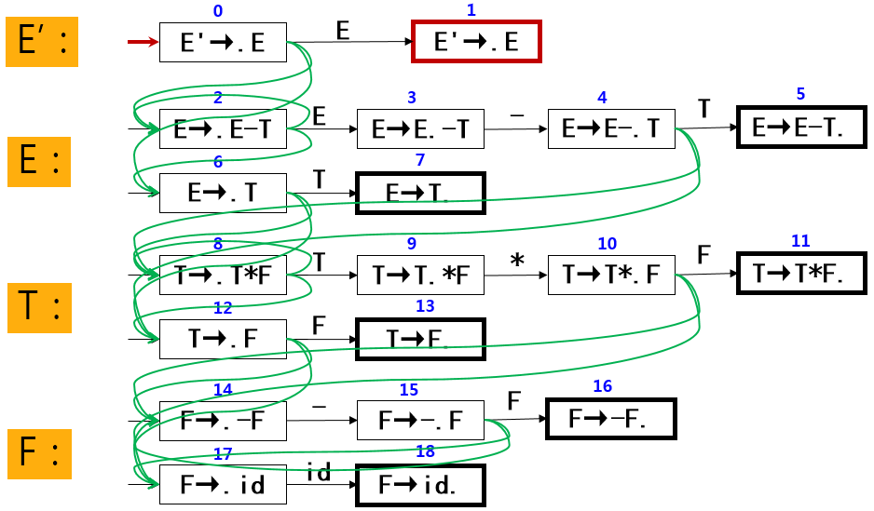
NFA->DFA（子集法）
E'→E E→E-T|T T→T*F|F F→-F|id
初态集：ε-闭包(0)={0,2,6,8,12,14,17} I0
(I0, E) = {1,3} I1(终态）
(I0, T) = {7,9} I2
(I0, F) = {13} I3
(I0, id) = {18} I4
(I0, -) = {15,14,17} I5
(I5, F) = {16} I8
(I5, -) = {15,14,17} I5
(I5, id) = {18} I4
I8？
(I9,*) = {10,14,17} I7
I10？
(I6, T) = {5,9} I9
(I6, F) = {13} I3
(I6, -) = {15,14,17} I5
(I6, id) = {18} I4
(I1, -) = {4,8,12,14,17} I6
(I2, *) = {10,14,17} I7
I3、I4？
(I7, F) = {11} I10
(I7, -) = {15,14,17} I5
(I7, id) = {18} I4
Notes:
按第2.4 节的子集法，计算DFA。
此时可将边上标记当做一个字符。

Slide 4
拓广文法：
E'→E E→E-T|T T→T*F|F F→-F|id
E’ :
0
E
1
E
-
T
2
3
4
5
E :
6
T
7
T
*
F
8
9
10
11
T :
12
F
13
-
F
14
15
16
F :
17
id
18
绿色箭头：ε-转移
注意：子结构终态不回！转换为归约对应的状态转移回退
Notes:
将 LR(0) 项目遮住，仅显示状态编号，（下页）接着用“子集法”对这个 NFA 进行确定化，得到 DFA

Slide 5
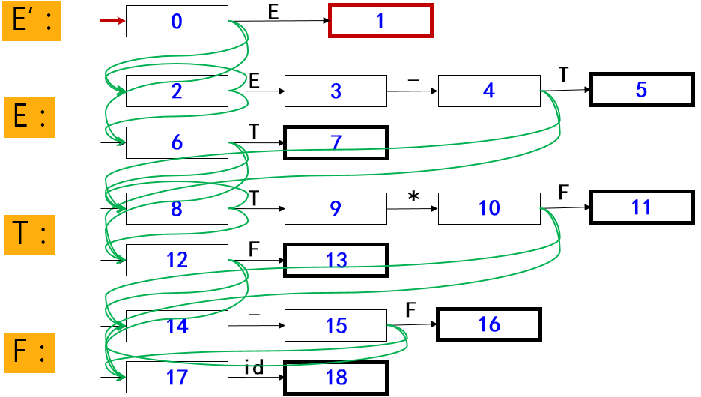
NFA->DFA（子集法）
E'→E E→E-T|T T→T*F|F F→-F|id
初态集：ε-闭包(0)={0,2,6,8,12,14,17} I0
(I0, E) = {1,3} I1(终态）
(I0, T) = {7,9} I2
(I0, F) = {13} I3
(I0, id) = {18} I4
(I0, -) = {15,14,17} I5
(I5, F) = {16} I8
(I5, -) = {15,14,17} I5
(I5, id) = {18} I4
I8？
(I9,*) = {10,14,17} I7
I10？
(I6, T) = {5,9} I9
(I6, F) = {13} I3
(I6, -) = {15,14,17} I5
(I6, id) = {18} I4
(I1, -) = {4,8,12,14,17} I6
(I2, *) = {10,14,17} I7
下页绘制 DFA 状态图
I3、I4？
(I7, F) = {11} I10
(I7, -) = {15,14,17} I5
(I7, id) = {18} I4
Notes:
按第2.4 节的子集法，计算DFA。
此时可将边上标记当做一个字符。

Slide 6
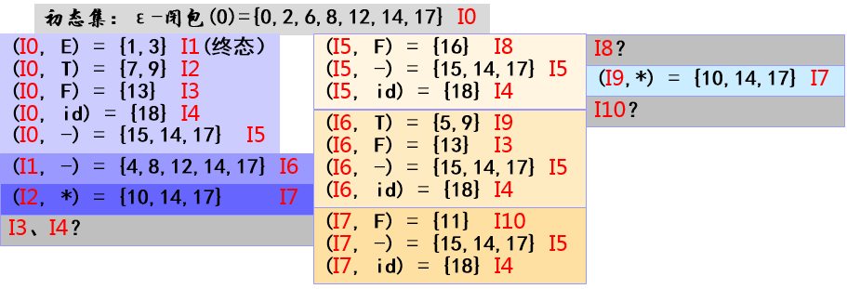
NFA->DFA（子集法）
E'→E E→E-T|T T→T*F|F F→-F|id
Notes:
DFA 的状态图， I0 为初态， I1 为终态

Slide 7
E'→E E→E-T|T T→T*F|F F→-F|id
分析输入中的第一个 id:
id--id*id#
需要给出每个 LR(0) 项目
Notes:
对于句子 “id--id*id#”，分析第一个记号 id：
（1）转移 0---id--->4，即执行“移进 s4”.
接着做什么？ 要观察每个项目集中的项目，<下页>

Slide 8
E'→E E→E-T|T T→T*F|F F→-F|id
格局变化过程
s4
r6
r4
r2
s6
…
#0 id--id*id#
#0id4 --id*id#
#0F3 --id*id#
#0T2 --id*id#
#0E1 --id*id#
#0E1-6 -id*id#
id--id*id#
Notes:
对于句子 “id--id*id#”，分析第一个记号 id：
1. 转移 0---id--->4，即执行“移进 s4”，栈中内容为 0id4 ;
2. 接着用 I4 中的 F->id. 归约（即 r6）；
（2.1）归约后回退, 即 4--> 0（即归约时，将 4 和 id 从栈中弹出，栈顶状态为 0）；
（2.2）然后转移 0---F--->3（F压栈，状态3压栈，栈中内容就是 0F3）;
3. 接着用 I3 中的 T->F. 归约（即r4）
（3.1）归约后回退，即 3--->0（即归约时，将 3 和 F 从栈中弹出，栈顶状态为 0）；
（3.2）然后转移 0---T--->2（T 压栈，状态2压栈，栈中内容就是 0T2）;
4. 接着用 I2 中的 E->T. 归约（即r2）
（4.1）归约后回退，即 2--->0（即归约时，将 2 和 T 从栈中弹出，栈顶状态为 0）；
（4.2）然后转移 0---E--->1（E 压栈，状态 1 压栈，栈中内容就是 0E1）;
5. 接着分析 第一个减号, 执行 s6 ……

